Slide 1

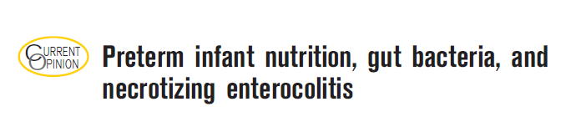
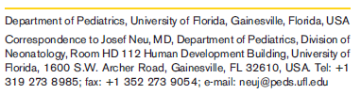

Nutrição do pré-termo, bactéria intestinal e enterocolite necrosante
Revista: Clinical Nutrition, Volume 18, n°3, p 285-288, Maio de 2015
Roberto Faria
  R3 de UTI Ped- HMIB
www.paulomargotto.com.br Brasília, 14 de maio de 2015

Slide 2
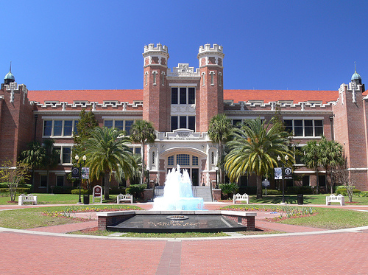

Josef Neu
Professor de Pediatria; Diretor do Programa de Formação de Neonatologia, Universidade da Flórida
Faculdade:Universidade de Wisconsin, Whitewater
Residência: Johns Hopkins
Interesses de Investigação
-Desenvolvimento Gastrintestinal
-Nutrição do recém-nascido
-Função de barreira do Trato Gastrintestinal
-Arginil-Glutamina na prevenção da retinopatia proliferativa
-Probióticos e componentes microbianos no regulamento de inflamação intestinal
-Função intestinal de barreira e Patogênese do diabetes tipo 1
-Patogênese de enterocolite necrosante
-Desenvolvimento e Modulação da Microbiota Intestinal

Slide 3
INTRODUÇÃO

Slide 4
Introdução
A enterocolite necrosante (NEC) é uma doença muito comum e mortal que afeta principalmente os recém-nascidos pré-termos (RNPT).
Esta revisão foca em recentes pesquisas sobre nutrição e o microbioma intestinal e em como a NEC pode desenvolver-se em RNPT.
Várias vias levam ao desenvolvimento de NEC. Porém, devido a falta estudos para avaliar a prevenção, o tratamento tem sido ilusório.
Fisiopatologia pouco compreendida. Relação entre nutrição, microbiota intestinal, interação com desta com o hospedeiro.
A forma mais comum de NEC (mais em RNPT e após 14 dias) tem um importante componente inflamatório e não possui relação com doença isquêmica primária, como é visto em RN com doenças cardíacas.

Slide 5
Microbiota Pré-natal, perinatal e Pós-Natal Imediato
Não é claro ainda se existe uma predisposição a NEC que pode ter suas raízes mesmo antes do nascimento, mas a evidência recente sugere que eventos que ocorrem durante o início do desenvolvimento intestinal poderiam desempenhar um importante papel.
O feto é gerado em um ambiente estéril e depois do nascimento começa a ter contato com a microbiota do ambiente. No entanto, evidências estão começando a sugerir o contrário.
Estudos da placenta¹ e mecônio^{12,3} de bebês mostram uma alta prevalência de microorganismos. O local de origem destes ainda não é totalmente compreendido, mas possibilidades incluem o trato gastrointestinal materno, boca e vagina.
Apesar de ter sido originalmente suposto que o local mais provável da microbiota encontrado no líquido amniótico e placenta eram originados da vagina, via ascendente e translocação, estudos recentes sugerem que esta relação pode não ser tão forte como anteriormente acreditava-se⁴.
Recém-nascidos prematuros mostram diferentes microbiotas em sua composição amniótica, placenta e mecônio (diferente dos recém-nascido a termo) ^{1,3}.

Slide 6
Microbiota Pré-natal, perinatal e Pós-Natal Imediato
O trato gastrointestinal fetal, não é um órgão inerte. Pelo contrário, ele se desenvolve rapidamente e também está exposto a grande quantidade de antígenos presentes no líquido amniótico ingerido, bem como através da via hematogênica.
O feto deglute grande quantidade de líquido amniótico, especialmente durante o último trimestre da gravidez, e este volume pode chegar a até 150 ml / kg / dia.
A microbiota materna tem a capacidade de produzir grande quantidade de metabólitos que são encontrados no sangue e que podem subseqüentemente afetar o feto⁵.
A microbiota materna pode levar à produção de diferentes mediadores inflamatórios. Além disso, estes microorganismos podem translocar do trato gastrointestinal da mãe e chegar ao feto via hematogênica.
A dieta materna pode desempenhar um papel importante em sua microbiota com consequente produção dos diferentes metabólitos e mediadores inflamatórios que podem afetar altamente feto susceptível.

Slide 7
Microbiota Pré-natal, perinatal e Pós-Natal Imediato
Assim, os fatores que afetam a microbiota materna podem resultar em efeitos sobre o feto também (dependendo a dieta materna, drogas, ou outros fatores ambientais, pode ocorrer uma mudança de sua microbiota intestinal durante a gravidez).
Essa mudança está associada com o ganho de peso materno bem como a propensão da gestante em desenvolver resistência à insulina.
Se a microbiota é fornecida logo no início da gravidez, não há efeitos em termos de obesidade ou resistência à insulina. No entanto, em pesquisas, quando os camundongos livres de germes recebem-nos de gestantes durante a gravidez tardia, eles podem desenvolver obesidade e resistência à insulina⁶.

Slide 8
Microbiota Pré-natal, perinatal e Pós-Natal Imediato
Pouco se sabe sobre o efeitos de certas drogas sobre o desenvolvimento da microbiota gastrointestinal da gestante e as conseqüências para o feto. O tratamento antibiótico poderia resultar em grandes mudanças na microbiota da mãe.
Outros tratamentos comuns que acredita-se ser benigno, como bloqueadores H2 ou inibidores da bomba de prótons, podem ter efeitos significativos sobre a microbiota⁷. Bloqueadores H2 utilizados no tratamento de refluxo gastroesofágico podem, assim, alterar a microbiota gastrintestinal da mãe, com grandes efeitos sobre a produção de mediadores inflamatórios e o desenvolvimento da microbiota fetal.

Slide 9
FATORES PÓS-NATAIS QUE AFETAM A
MICROBIOTA NEONATAL

Slide 10
FATORES PÓS-NATAIS QUE AFETAM A
MICROBIOTA NEONATAL
Existem vários fatores pós-natais que podem afetar a microbiota intestinal do recém-nascido. No entanto, por uma questão de concisão serão discutidos o uso precoce dos antibióticos, bloqueadores H2, e o uso de leite humano vs fórmula vs o leite de banco.
Evidências recentes sugerem que todos eles desempenham um papel na alteração da microbiota intestinal da criança, que por sua vez interage com o sistema imunológico gastrintestinal da mucosa.

Slide 11
FATORES PÓS-NATAIS QUE AFETAM A
MICROBIOTA NEONATAL
A microbiota do recém-nascido que desenvolve NEC difere recem-nascidos controle^{8,9,10}. Estes estudos demonstram que uma disbiose ocorre com as Proteobacterias (altamente presentes antes do desenvolvimento da NEC).
Este filo particular contém numerosos patógenos gram-negativos com altos níveis de lipopolissacárido da parede celular. Além disso, são também altamente presentes em outras doenças, tais como a doença inflamatória intestinal, em que a proliferação é vista antes da exacerbação da inflamação¹¹.

Slide 12
FATORES PÓS-NATAIS QUE AFETAM A
MICROBIOTA NEONATAL
Alimentação com leite humano em prematuros protege contra o desenvolvimento da NEC. Estudos mostram que o leite humano contém uma ampla variedade de micróbios.
Mais recentemente, tecido humano da mama foi avaliado para a verificar a presença de bactérias¹². Estas investigações detectaram uma diversificada população de bactérias no interior do tecido, mesmo a mulher nunca tendo sido lactante. Nenhuma tinha sinais de infecção. A função destes microrganismos na manutenção de saúde da mama e presentes no leite humano ainda precisa ser esclarecida.
Qualquer que seja o mecanismo, leite materno fresco fornece uma variedade de bactérias que colonizam o trato gastrointestinal neonatal, onde elas têm a capacidade de interagir com o sistema imune da mucosa em desenvolvimento.

Slide 13
FATORES PÓS-NATAIS QUE AFETAM A
MICROBIOTA NEONATAL
De Leoz et al¹³, obtiveram uma serie de amostras de fezes de duas crianças saudáveis amamentadas e sequenciado o DNA bacteriano para caracterizar a microbiota; foi utilizado espectrometria de massa para determinar a quantidade de oligossacarídeos do leite humano (HMO) no trato intestinal.
Durante as primeiras semanas, a população microbiana foi deslocada para Bactérias que consomem HMO. Isto foi acompanhado com a diminuição do HMOs fecais.
Estes resultados são consistentes com um efeito de "prébiótico" que molda a sua microbiota dentro das primeiras poucas semanas após o nascimento. Isto é também altamente relevante para o fato de que muitos prematuros receberem leite de banco.
O leite de banco é pasteurizado e contém níveis muito baixos de bactérias vivas. Assim, mesmo que os HMOs não sejam significativamente afetados pelo processo de pasteurização, a questão que permanece é se a perda da microbiota nativa resulta em perda da interação precoce do HMO microbiano que pode potencialmente ser benéfico.

Slide 14
FATORES PÓS-NATAIS QUE AFETAM A
MICROBIOTA NEONATAL
É comum usar antibióticos logo após o nascimento. Na verdade, o maioria dos bebês de muito baixo peso recebem antibióticos imediatamente após o nascimento, devido a insuficiência respiratória, já que é difícil de discernir de pneumonia e síndrome de desconforto respiratório.
O uso prolongado de antibióticos tem sido associada a um aumento do desenvolvimento da NEC¹⁴. É claro que antibióticos podem levar a uma disbiose intestinal no início da vida.
Uma melhor compreensão da interação entre antibióticos, a microbiota intestinal em desenvolvimento e as respostas do hospedeiro será muito importante para compreender melhor este fenômeno e, possivelmente, para uma utilização mais prudente dos antibióticos nessas crianças.

Slide 15
FATORES PÓS-NATAIS QUE AFETAM A
MICROBIOTA NEONATAL
Existe outra relação interessante entre o desenvolvimento da NEC e a utilização de bloqueadores de H2 em prematuros.
Bloqueadores H2 têm comumente sido usados a medida que muitos bebês prematuros tem episódios de apnéia ou bradicardia relacionadas com desenvolvimento imaturidade do sistema nervoso central, ou refluxo gastroesofágico.
No entanto, uma relação foi encontrada entre o aumento da sepse, bem como NEC em bebês que recebem anti-H2. Contudo, estes agentes podem afetar a microbiota intestinal⁷.

Slide 16
CONCLUSÃO

Slide 17
CONCLUSÃO
Estudos recentes mostram que a predisposição para o desenvolvimento da NEC pode realmente começar antes nascimento
O papel dos micróbios e produtos microbianos do trato gastrointestinal da mãe pode ser muito importante
Se o a microbiota materna realmente predispõem a NEC no feto, permite a possibilidade intrigante para manipulação da mesma na mãe através de dieta ou outras medidas terapêuticas.
Atenção especial ao uso de antibióticos na gravidez, bem como de outra medicação, tais como bloqueadores H2. Da mesma forma, dieta e medicações afetam a microbiota gastrointestinal dos neonatos, que por sua vez pode ter um papel na patogênese da NEC
Nesta conjuntura, os dados continuam escassos e existe uma forte necessidade de estudos que vai avaliar com rigor a causalidade de fatores dietéticos da NEC e o microbioma materno-neonatal.

Slide 18
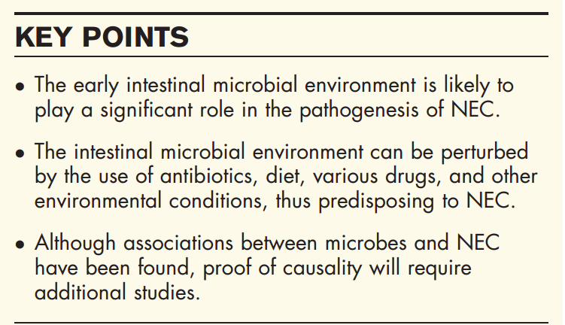
Pontos Chaves
O ambiente microbiano intestinal precoce provavelmente
desempenha um papel significativo na patogênese da enterocolite necrosante (ECN).
O ambiente microbiano intestinal pode ser perturbado
através da utilização de antibióticos, a dieta, vários medicamentos, e outras condições ambientais, predispondo a ECN.
Apesar das associações entre micróbios e ECN
terem sido encontradas, a prova da causalidade exigirá estudos adicionais.

Slide 19
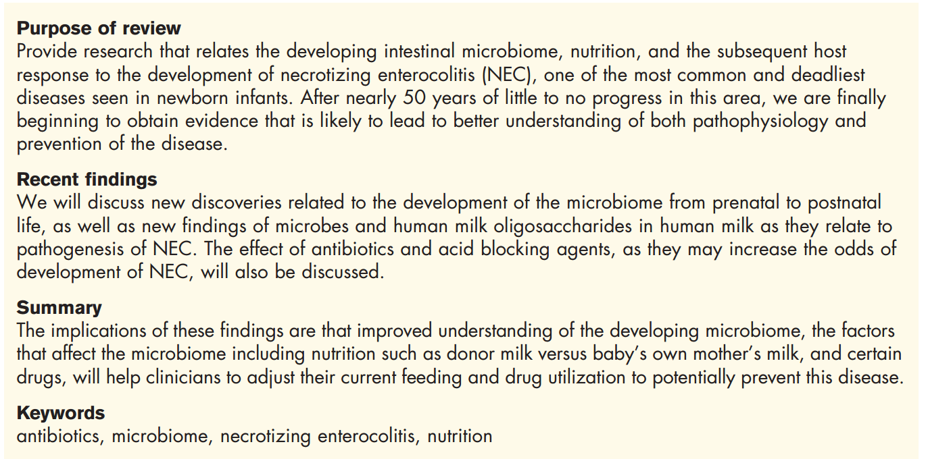
ABSTRACT

Slide 20
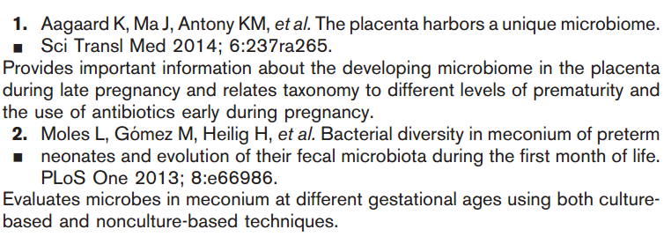
Referências

Slide 21
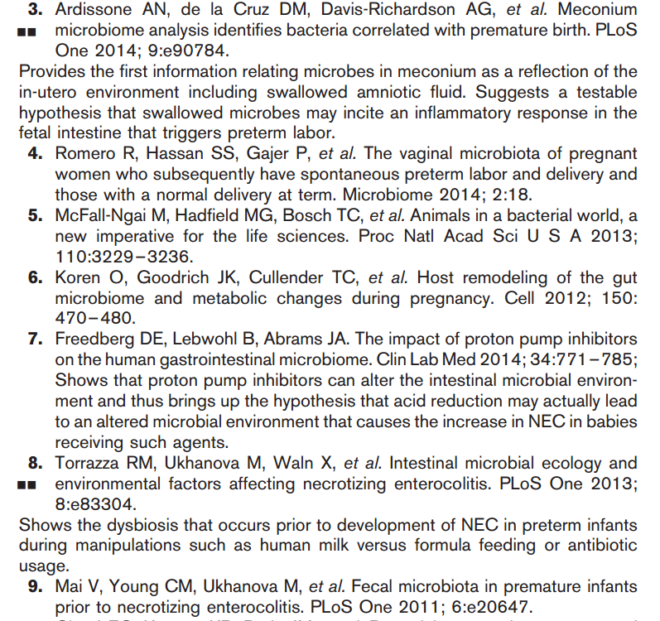

Slide 22
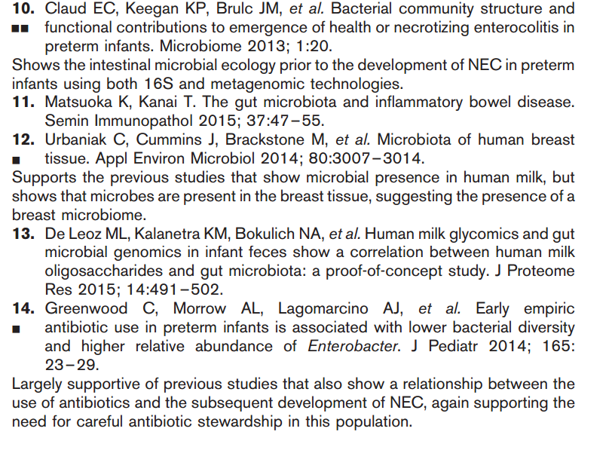

Slide 23
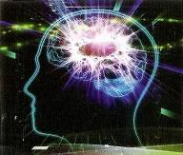
Nota do Editor do site, Dr. Paulo R. Margotto
Consultem também! Aqui e Agora!
O papel da microbiota intestinal na enterocolite necrosante
Á luz das evidências...

Slide 24
Microbiota intestinal e o uso de probióticos:perspectivas futuras (I Seminário de Controle de Infecção em Neonatologia, 6 de maio de 2014) | Paulo R. Margotto
Microbiota (flora gastrintestinal): população de organismos microscópicos que habitam um órgão do corpo ou parte de uma pessoa.
Microbioma: única população inteira de microrganismos e seus elementos genéticos completo que habitam o corpo de uma pessoa.
Adulto: 1 trilhão de bactérias no intestino
(10 a 100 vezes que as próprias células humanas)
Ao nascimento: trato gastrintestinal é estéril
Maioria: Bidifobacteria, Enterobacteria, Clostridia, Lactobacilo, Enterococo
(mais de 1000 diferentes espécies de bactérias)
Vandenplas Y et al,2011;Sdepaniun V, 2012

Slide 25
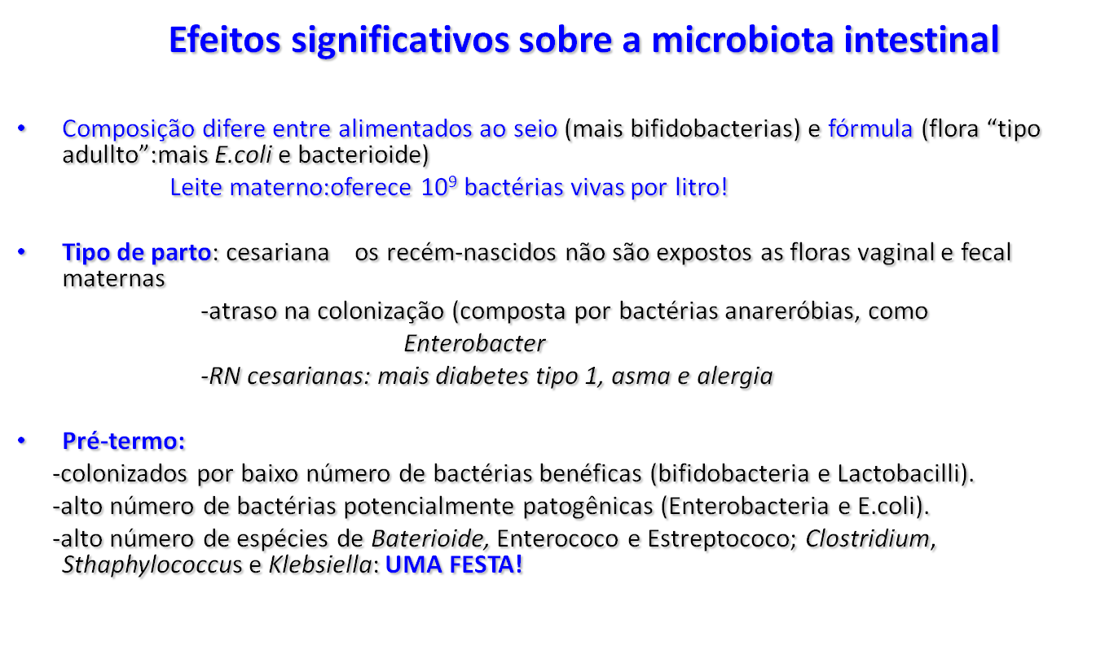
Cileborg MS et al (2012); Douglas-Escobar M et, 2013; Vandenplas Y et al,2011;Sdepaniun V, 2012;
Neu J, 2010; Mshvildadze,2010

Slide 26
Ecologia microbiana intestinal e fatores ambientais que afetam a
enterocolite necrosante
Intestinal microbial ecology and environmental factors affecting necrotizing enterocolitis.
Torrazza RM, Ukhanova M, Wang X, Sharma R, Hudak ML, Neu J, Mai V.
PLoS One. 2013 Dec 30;8(12):e83304. Free PMC Article. Artigo Integral!
-Parece que a microbiota de bebês que desenvolver posteriormente enterocolite necrosante (ECN) é diferente daquela dos que não desenvolvem.
-Diferenças nos padrões de colonização e ECN foram vistos dependendo da Unidade de Terapia Intensiva Neonatal.
-A utilização de leite humano ao invés de fórmula foi também associada com uma taxa inferior de ECN
-Exposição a antibióticos

Slide 27
A predominância de Proteobacteria 2 semanas antes do diagnóstico da ECN e Actinobacteria 1 semana antes do diagnóstico de ECN : SUGERE que a alimentação ou a exposição a antibióticos tenham desempenhado papel.
Com efeito, a exposição a antibióticos pode reduzir a diversidade da microbiota intestinal, atrasar a colonização de bactérias benéficas e potencialmente predispor os recém-nascidos prematuros a ECN

Slide 28
Torrazza, 2013;Chen CC, 2013
Bifidobactérias têm sido descritas como bactérias benéficas para o desenvolvimento intestinal e função e sua prevalência maior: alimentado com leite materno
Enterobactérias nos alimentados com fórmula
Com 1 mês: alimentados com fórmula tem 1/10 de bifidobacterias em relação aos alimentados com leite humano

Slide 29
Alimentação com o leite materno a colonização por microrganismos patogênicos e induzir colonização por organismos comensais .
Isto pode modular reações inflamatórias , diminuindo , assim, a lesão intestinal.
.
A interleucina-10, que regula negativamente a inflamação e a produção de citocinas pró-inflamatórias indetectável no leite de mães cujos recém-nascidos de muito baixo peso desenvolveram ECN.
Leite materno de Banco de Leite: A PASTEURIZAÇÃO AFETA A ESTABILIDADE DAS CITOCINAS
Essa observação pode explicar porque o leite materno do Banco de Leite NÃO é tão benéfico quanto ao leite da própria mãe.
2013;Chen CC, 2013

Slide 30
Microbiota of human breast tissue.
Urbaniak C, Cummins J, Brackstone M, Macklaim JM, Gloor GB, Baban CK, Scott L, O'Hanlon DM, Burton JP, Francis KP, Tangney M, Reid G.
Appl Environ Microbiol. 2014 May;80(10):3007-14. Artigo Integral!
Este estudo dá suporte aos estudos anteriores que mostram a presença microbiana no leite humano, mas mostra que os micróbios estão presentes no tecido da mama, sugerindo a presença de um microbioma mamário.
Esta pesquisa mostra que o tecido mamário não é estéril, mas contém uma diversa comunidade de bactérias, acrescentando à literatura que locais do corpo onde se acreditaria que fosse estéril, de fato tem um microbioma endógeno. Tem sido proposto que o microbioma mamário contribui para a manutenção do tecido mamário saudável, estimulando células imunes residentes.
Por quê bactérias potencialmente patogênicas, capazes de metabolizar a gordura que está presente em grande quantidade no peito, não se multiplica, induzindo infecção ? Tem sido proposto um conceito que é devido a um sistema sensorial microbiano alinhado com uma expressão gênica antibacteriana

Slide 31

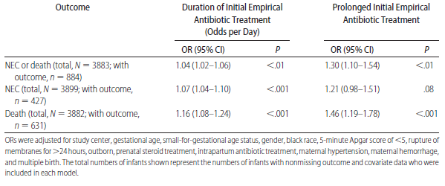
Antibioticoterapia empírica prolongada (≥5dias;culturas negativas)
Patel, 2011:50% sem bacteremia provada recebem
tratamento para a sepse
(situação diagnostica problemática!)
Cottom et al(2009):enterocolite necrosante e morte
4039 RN<1000g
Regressão logística multivariada
-Tempo prolongado de antibióticos altera o desenvolvimento fisiológico
e imunológico intestinal enterocolite necrosante
-Redução da flora bacteriana colonização por fungo candidíase neonatal

Slide 32
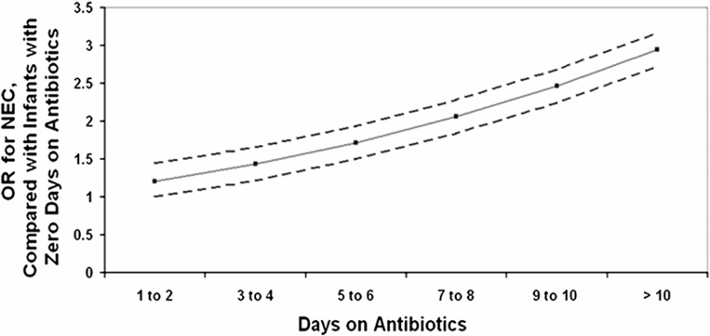
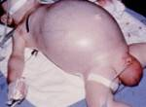
Antibioticoterapia empírica prolongada (≥5dias;culturas negativas)
Alexandre et al (2011):estudo caso-controle (com e sem enterocolite necrosante-ECN)
Após 1-2 dias de exposição ao antibiótico, o risco de desenvolver ECN aumentou 1,19 vezes e continuou a aumentar com a exposição adicional ao antibiótico ( 1,43 para 3-4 dias; 1,71 para 5-6 dias; 2,05 para 7-8 dias; 2,45 para 9 a 10 dias e 2,94 acima de 10 dias)
Nos RN SEM SEPSE, A exposição ao antibiótico foi um risco significativamente independente para ECN

Slide 33
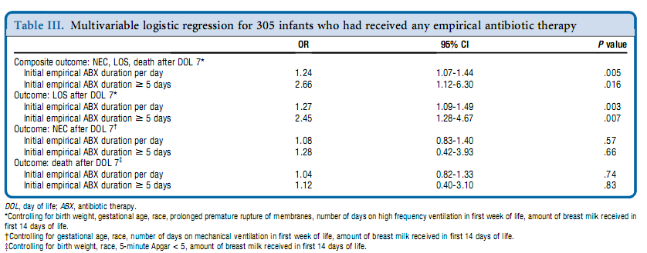
Antibioticoterapia empírica prolongada (≥5dias;culturas negativas)
Kupala VS, 2011:365 RN ≤32sem;≤1500g
Regressão logística (controle de IG, peso, rotura prematura de membrana, vent mec, uso de leite materno)
para cada dia de antibioticoterapia empírica inicial, a odds ratio (OR) para sepse tardia, enterocolite necrosante ou morte e para sepse tardia, aumentou significativamente.

Slide 34
Uso empírico precoce de antibiótico nos recém-nascidos pré-termos associa-se com menor diversidade bacteriana e maior abundância relativa de Enterobacter Autor(es): Greenwood C, Morrow A, Lagomarcino AJ et al. Apresentação:Tainá Coelho,Vanessa Pfeilsticker, Paulo R. Margotto
Os dados do presente estudo sustentam a hipótese de que o uso intensivo e precoce de antibiótico no RN pré-termo está associado com importante alteração na microbiota intestinal e potencializa os riscos de Enterocolite Necrosante, Sepse ou Morte.
A REDUÇÃO DA DIVERSIDADE MICROBIANA PERSISTIU POR MAIS DE 3 SEMANAS, com o uso intensivo de antibióticos
O uso intensivo de antibiótico cursa principalmente com aumento relativo de Enterobacter.

Slide 35
Bebês que receberam anibiótico por curto período, tiveram padrão de alteração na microbiota (SUPRIMIRAM A DIVERSIDADE DA MICROBIOTA TEMPORARIAMENTE|), mas na 3ª semana, voltaram a diversidade inicial (ao contrário dos que fizeram o uso de ATB por mais de 5 dias).
Os RN que não receberam antibióticos tiveram um aumento da diversidade da microbiota, como relatado por outros autores

Slide 36
Associação de ranitidina com infecções, enterocolite necrosante e desfecho fatal em recém-nascidos Autor(es): Gianluca Terrin, Annalisa Passariello et al. Apresentação: André Afonso Coelho, Marcella Beatriz Guimarães Verolla, Paulo R. Margotto
Ranitidine is associated with infections, necrotizing enterocolitis, and fatal outcome in newborns.
Terrin G, Passariello A, De Curtis M, Manguso F, Salvia G, Lega L, Messina F, Paludetto R, Canani RB.
Pediatrics. 2012 Jan;129(1):e40-5. Epub 2011 Dec 12.
  PMID:
  22157140
  [PubMed - indexed for MEDLINE]
  Related citations

Slide 37
  RN tratados com ranitidina tiveram mais infecções (OR 5.5; IC a 95%:2.9-10.4, P < 0,001) (tabela 2 e 3)
  Sepse
  Pneumonia
  ITU
  Enterocolite necrosante foi mais frequente-9,8%- (OR 6.6; IC a 95%: 1.7–25.0) em RN tratados com ranitidina do que nos controles (1.6%). Não houve associação de enterocolite necrosante com a dosagem e a duração da ranitidina.
  12 pacientes foram a óbito durante o estudo, sendo que a taxa de mortalidade foi maior nos RN que receberam ranitidina (9.9% vs 1.6%, P =0.003): 6 vezes maior!
  A hospitalização foi significativamente mais longa nos expostos a ranitidina (52 dias-intervalo interquartil de 43 versus 36 dias –intervalo interquartil de 22 ( P<0.001

Slide 38
Como a ranitidina aumenta o risco de enterocolite necrosante?
a hipocloridria induzida pela ranitidina pode alterar significativamente a microbiota intestinal, contribuindo para o aumento da susceptibilidade a infecções
Além disso, a ranitidina pode ter um efeito direto sobre o sistema imune, aumentando o risco de enterocolite necrosante em RN
O desenvolvimento da enterocolite necrosante poderia ser o resultado de seleção de patógenos adquiridos, como a E.coli e Klebsiella pneumoniae, durante a inibição da acidez gástrica

Slide 39
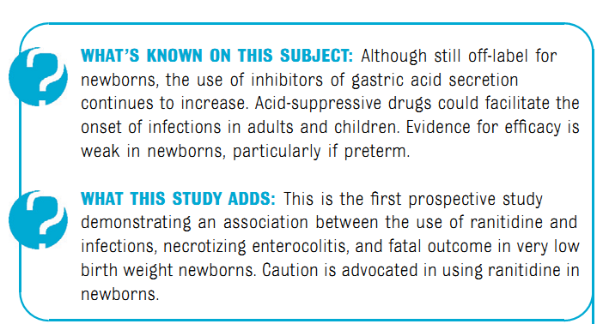
O que sabemos sobre este assunto: o uso de inibidores da secreção ácida continua aumentando, apesar de ainda não ter sido liberado para uso em recém-nascidos. As drogas que suprimem a secreção gástrica poderiam facilitar o início de infecções em adultos e crianças. A A evidência da eficácia é fraca em recém-nascidos, particularmente nos pré-termos
O que este estudo adiciona: este é o primeiros estudo prospectivo que demonstra uma associação entre o uso de ranitidina e infecções, enterocolite necrosante e evolução fatal nos recém-nascidos de muito baixo peso. Tome bastante cuidado ao usar ranitidina nos recém-nascidos.

Slide 40
A ranitidina deveria ser administrada somente após avaliação
cuidadosa
do risco/benefício

Slide 41
The impact of proton pump inhibitors on the human gastrointestinal microbiome.
Freedberg DE, Lebwohl B, Abrams JA.
Clin Lab Med. 2014 Dec;34(4):771-85.
Os autores demonstram que os inibidores da bomba de prótons podem alterar o ambiente microbiano intestinal e, portanto, traz à tona a hipótese de que a redução de ácido pode realmente levar para um ambiente microbiano alterado que causa o aumento da enterocolite necrosante em bebês que recebem receber tais agentes

Slide 42
Impacto do uso precoce do leite humano da própria mãe

Slide 43
A ingesta de leite humano da própria mãe durante os primeiros dias vida está associada com diminuição da morbidade e mortalidade em bebês de muito baixo peso durante os primeiros 60 dias de vida Autor(es): Corpeleijn WE, Kouwenhoven SMP, Paap MC et al. Realizado por Paulo R. Margotto
No total, foram incluídos 349 lactentes. A ingesta de leite da sua própria mãe nos primeiros 5 dias de vida foi associada a uma menor incidência de NEC, sepse e / ou morte durante os primeiros 60 dias de vida (razão de risco (HR) na categoria ingesta de 0,01-50 % de leite da sua própria mãe: 0,49, IC a de 95%: 0,28, 0,87; HR na categoria de ingestão
Os resultados deste estudo destacam a importância do leite materno durante , os primeiros dias de vida mais vulneráveis ​​e enfatizam que todos os esforços devem ser feitos para iniciar lactação rapidamente após o nascimento do pré-termo.

Slide 44

Pasteurização do leite da própria mãe não reduz a incidência da sepse tardia Autor(es): Veerle Cossey; Chris Vanhole et al. Apresentação: Daniel Pinheiro Lima; Guilherme Ferreira Almeida; Paulo Ferraresi, Guilherme Prata, Paulo R. Margotto
Neste ensaio, os autores avaliaram os efeitos da pasteurização do leite da própria mãe comparado com o leite cru da própria mãe nos eventos relacionados à infecção nos recém-nascidos de muito baixo peso
A taxa de sepse tardia foi menor para os RN que receberam leite materno cru em comparação aos RN que receberam leite materno pasteurizado (RR: 0,71;IC a 95%:0,43-1,17) (sem significância estatística). Devido a baixa incidência de sepse tardia nos grupos estudados, o estudo não teve suficiente poder para detectar diferença clinicamente relevante para este resultado primário
Por que o aumento do risco de sepse tardia de 41% com o leite humano pasteurizado?
Esse 41% se refere o aumento de casos de sepse tardia no leite pasteurizado. Assim, a incidência de sepse no grupo de leite cru foi 22/151 ou 15% e no pasteurizado 31/152 ou 20% . A diferença de 9 casos entre os grupos representa um aumento de 41% dos casos e assim é calculado:
22 100
31 x
X = 31 x 100 / 22 = 40,9 ou arredondando 41%

Slide 45
Anticorpo presente no leite materno promove saúde intestinal na vida adulta (IgA Secretora será usada como tratamento de inflamação e infecção dos intestinos) Autor(es): Anna Petherick. Tradução realizada por Rodrigo Santos (UFRJ)
LM com IgA secretora (SIgA ) x LM sem SIgA
(estudo em camundongos)
Leite materno sem SIgA:
-linfonodos repletos de bactérias
(Ochrobactrum anthropi –imunodeprimidos
-mais Pasteurellaceae e Lachnospiraceae –típica dos adultos com doença inflamatória intestinal
O LM – pode causar mudanças persistentes no intestino
Leite materno com SIgA :
-promove ativação gênica em células saudáveis
-proliferação mais rápida/reparo do tecido danificado
Em suma:
SIgA no LM:altera os tipos de bactérias que colonizam o intestino
Regula genes ligados a doença intestinal
Artigo integral!
Secretory antibodies in breast milk promote long-term intestinal homeostasis by regulating the gut microbiota and host gene expression.
Rogier EW, et al.
Proc Natl Acad Sci U S A. 2014 Feb 25;111(8):3074-9.

Slide 46
E PROBIÓTICOS E ENTEROCOLITE NECROSANTE?
Como estamos?

Slide 47
O momento para confirmar a prevenção da enterocolite necrosante com probiótico nos recém-nascidos de extremo baixo peso na América do Norte é agora! Autor(es): Thomas R. Abrahamsson, Samuli Rautava, Aideen M. Moore, et al. Apresentação: Raquel Matias, Rebeca Donadon e Paulo R. Margotto
RN < 1000g:
  A suplementação de probióticos não possui nenhum efeito.
  RN < 750g:
  Maior incidência de sepse nos que receberam probióticos;
  Entretanto, as metanálises não evidenciaram sepse pelo probiótico, no entanto, não há certeza se as hemoculturas foram feitas rotineiramente
O uso de probióticos parece constituir estratégia promissora.
No entanto, os dados são ainda insuficientes para recomendação geral para o seu uso
Agora é a hora de se conduzir ensaio de alta qualidade na América do Norte para confirmar a prevenção da enterocolite necrosante com os probióticos

Slide 48
Microbiota intestinal e o uso de probióticos:perspectivas futuras (I Seminário de Controle de Infecção em Neonatologia, 6 de maio de 2014) Autor(es): Paulo R. Margotto
Não temos usado probióticos nos recém-nascidos pré-termos de risco para enterocolite necrosante, tal como a expressiva maioria dos Centros Neonatais do Brasil, apesar dos resultados favoráveis das metanálises. Acreditamos que seria inoportuna comparar o uso de probióticos a estratégias solidamente estabelecidas como o uso de surfactante e corticosteróides antenatais,como proposto pelo australiano Tarnow-Mordi W em recente Editorial publicado online no Journal of Pediatrics (2014).Ainda há incertezas não totalmente resolvidas, como:clareza nas preparações dos probióticos, diversas espécies com diferentes efeitos, dosagem, vivos ou atenuados, falta de regulação federal dos probióticos como aditivos alimentares, número insuficiente de recém-nascidos<1000g para a avaliação (maior risco de enterocolite necrosante), menor taxa de uso de leite humano nos estudos e o desconhecimento de efeitos a longo prazo da alteração da microbiota intestinal.
Usamos precocemente na nossa Unidade colostro e leite da própria mãe o mais precoce possível para estes recém-nascidos de risco, evidência sólida de que estamos promovendo o crescimento das bifidobactérias (inibe o crescimento de coliformes e outros organismos potencialmente patogênicos). A administração de probióticos nesses pacientes pode influênciar a longo prazo do padrão bacteriano.

Slide 49

Muito mais precisa ser aprendido sobre a flora intestinal e suas interações com o desenvolvimento do trato intestinal antes de podermos rotineiramente manipular o
ecossistema microbiano intestinal.
Após estes esclarecimentos, no futuro talvez venhamos usar probióticos!
Neu J, 2014

Slide 50
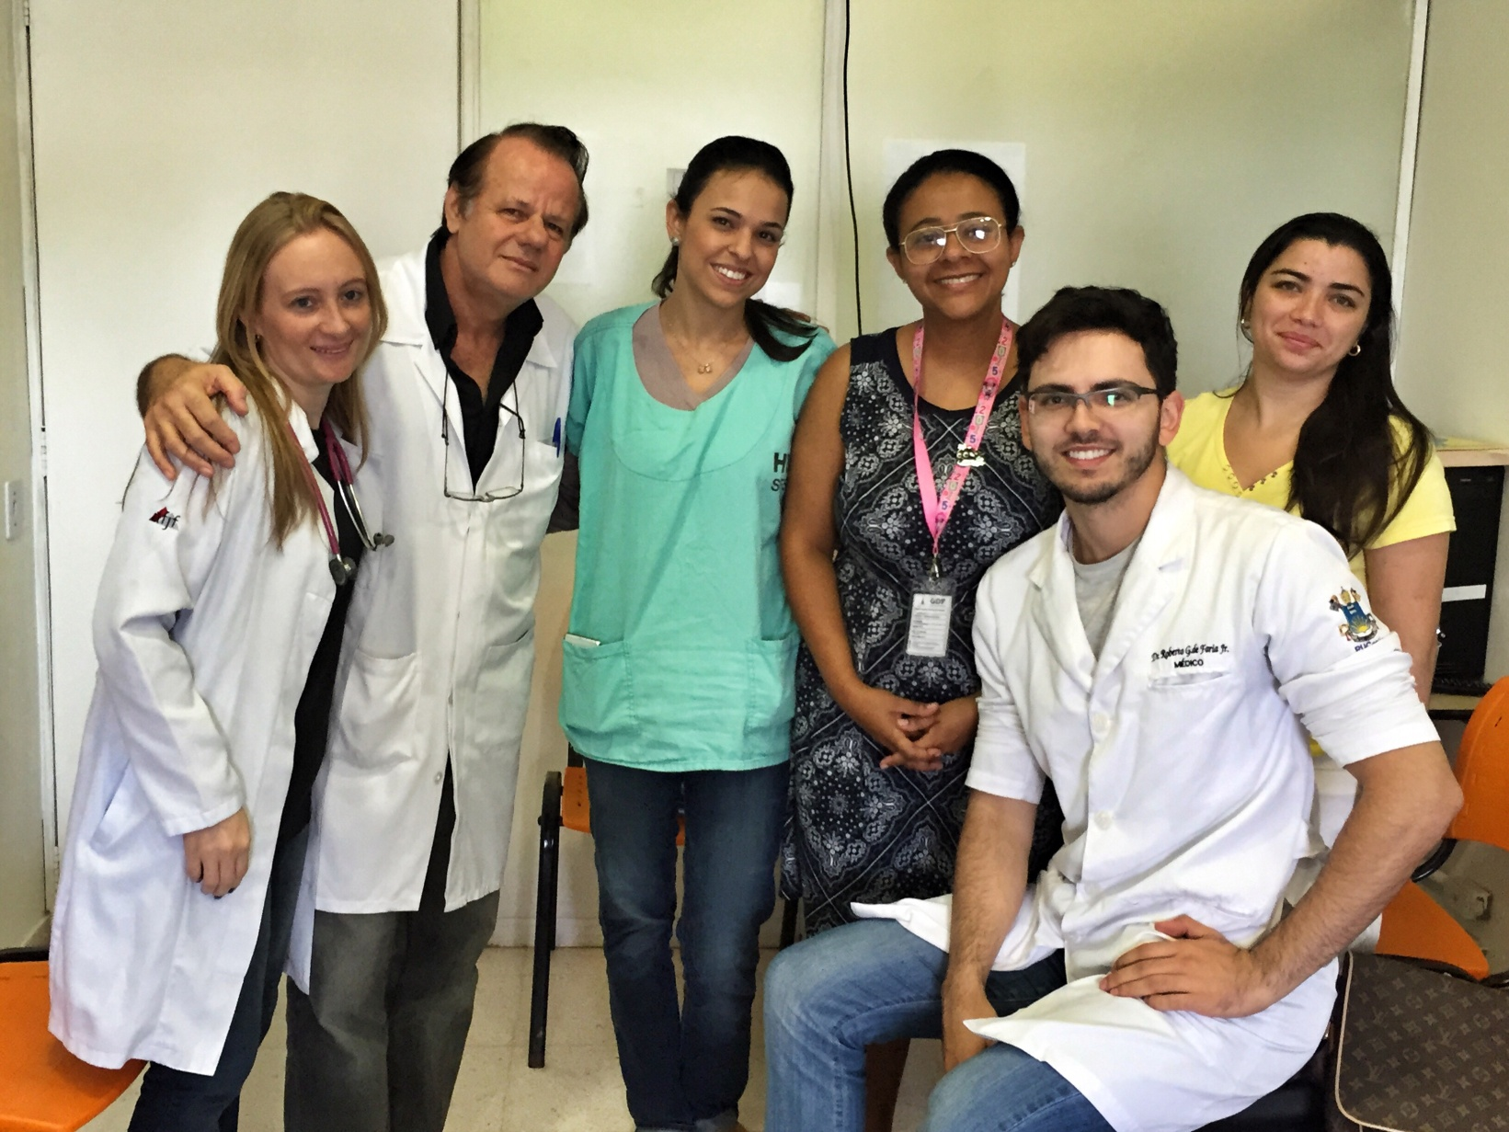
OBRIGADO!!
Drs. Aline,. Paulo R. Margotto, Juliana, Marta Rocha, Roberto e Liv

